Slide 1
20240415 期中考題目
1122AI 於土木之應用-楊承道(土木碩一) [CE368R]

Slide 2
期中考 題目與規則
1.使用 AI Pair Programmer (Github Copilot) 開發一個可以完成以下任務的python程式。
網路自動擷取氣象署403花蓮市地震與到4月9日止，所有餘震的資料，按照發生的順序與震央位置，標示在html(Folium 地圖上)。
2.得分要件
60分，所有的主震與餘震位置標示於地圖上
80分，點擊點位須標示其地震規模，震央等相關屬性
100分，隨時間(地震發生時間撥放功能)
3.需上傳 a.(與ai對話內容 使用txt檔案) b.(程式碼 .py檔案) c. (地圖.html)
4.帶回家寫
繳交時間 2024.04.22 23:59 前上傳ilearning

Slide 3
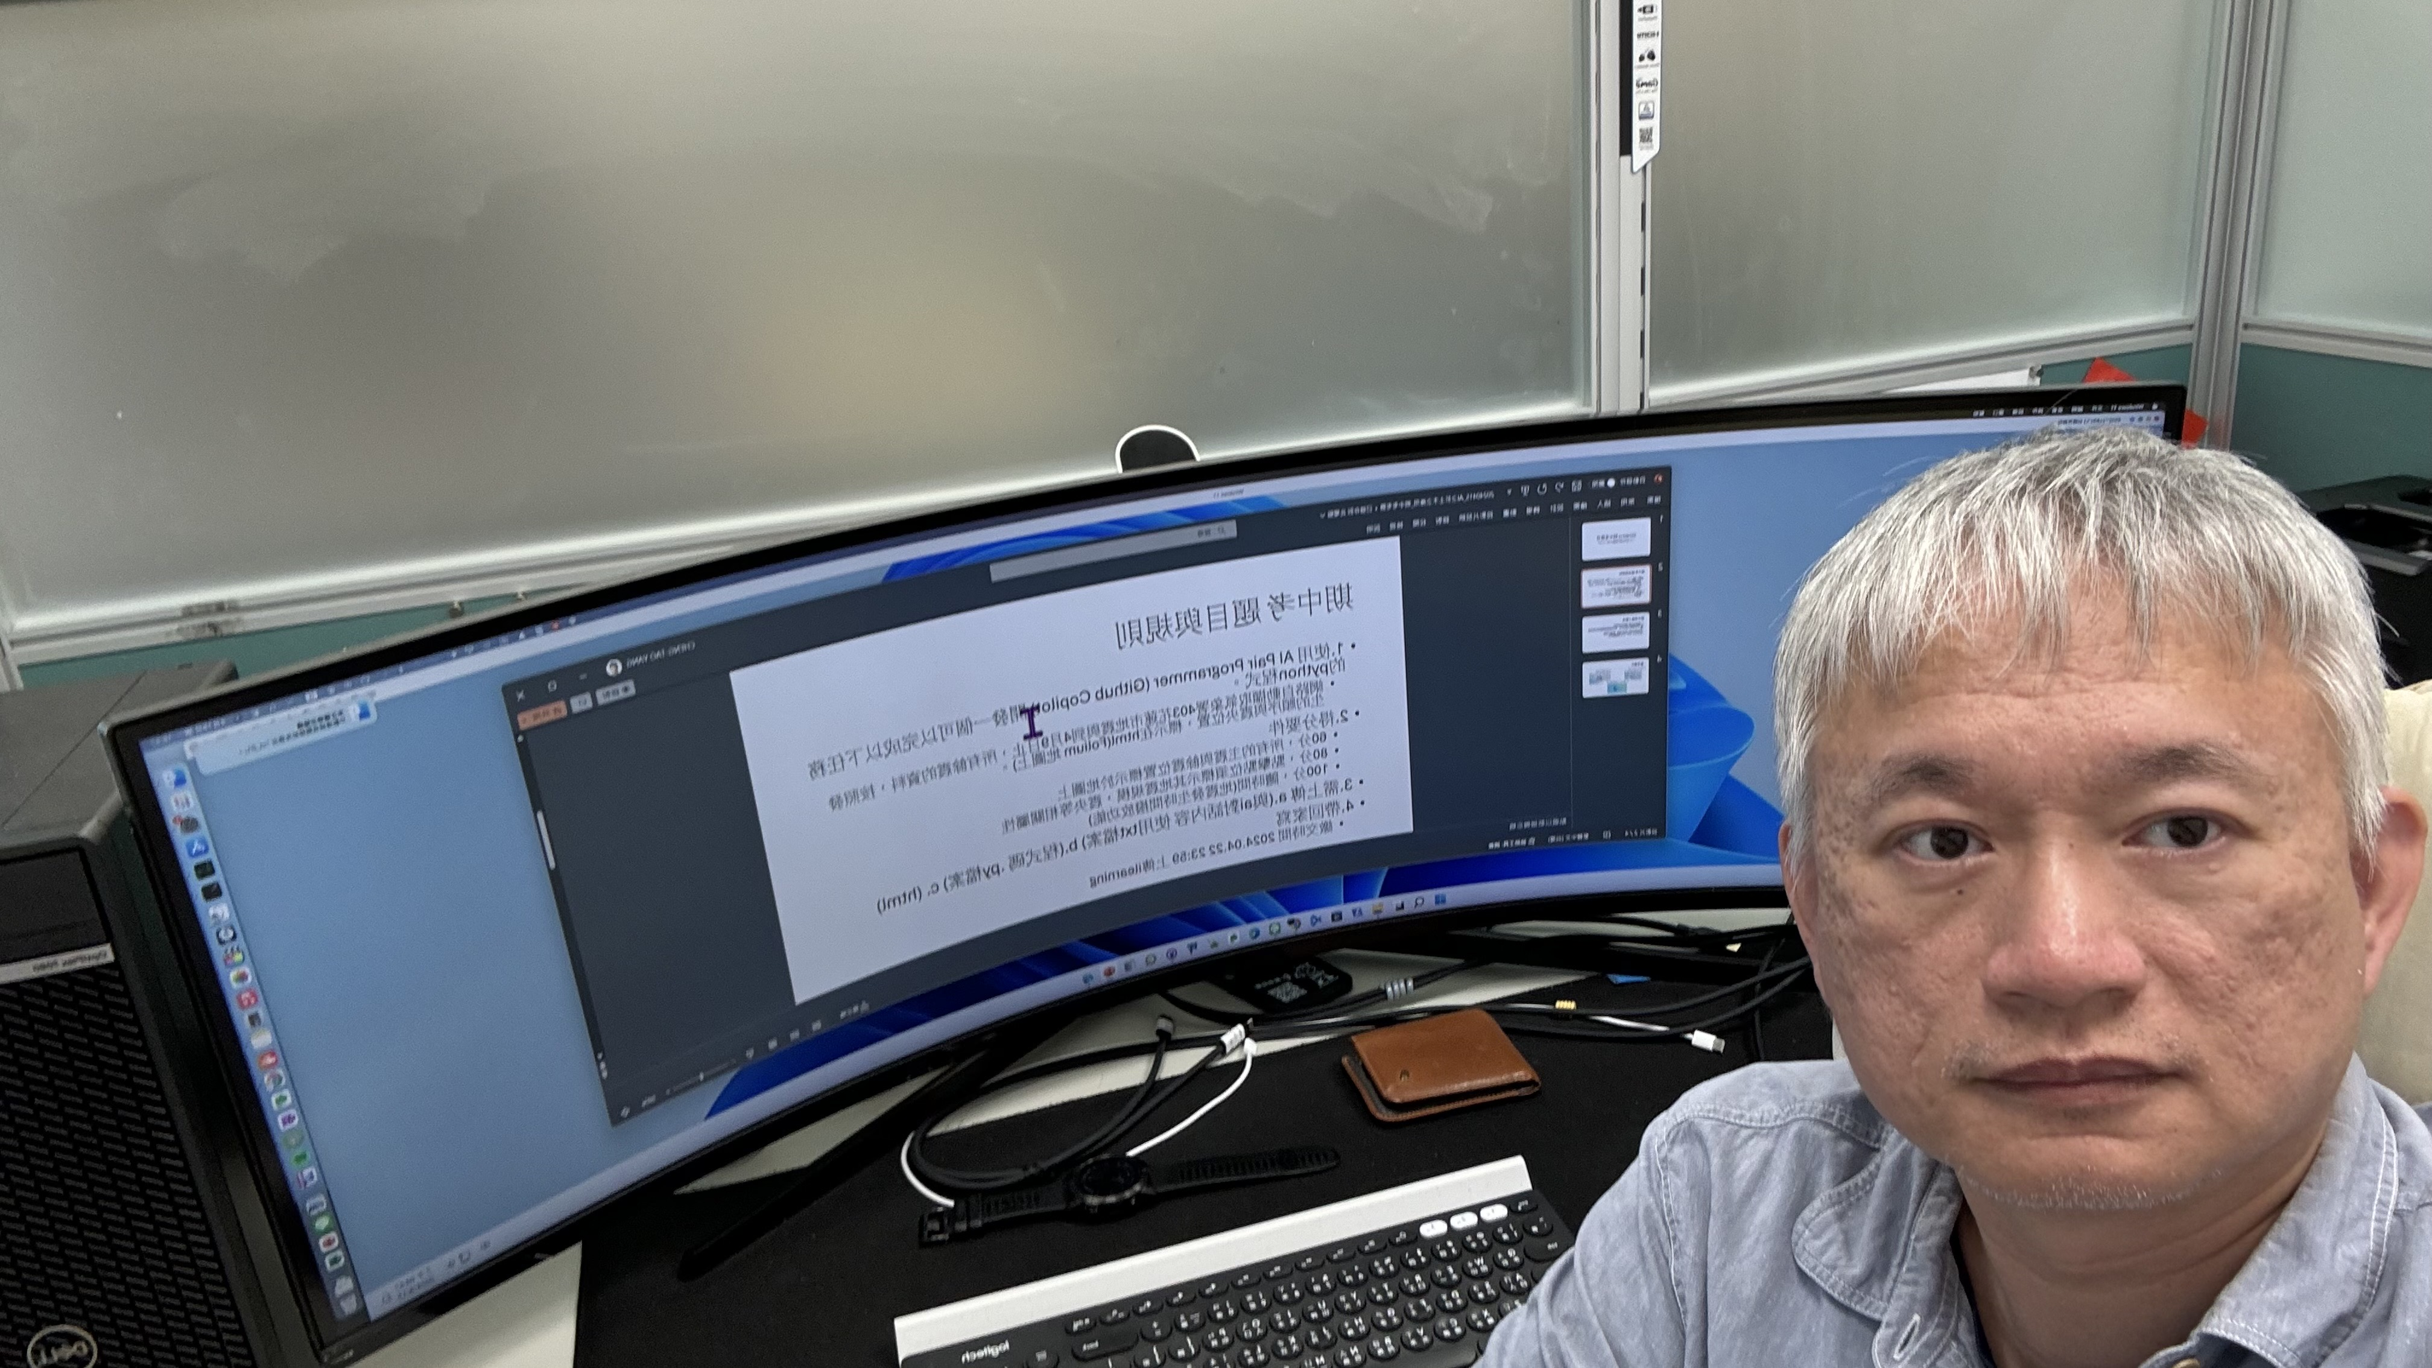
期中考線上點名
一張證明你已經下載本文件的照片。拍下你的電腦打開這份文件，與你在電腦前閱讀這份文件的自拍照。(請參考下圖)
上傳到期中考線上點名作業區。這個動作要在
2024/04/16 18:00 - 20:40 這個時段完成上傳ilearning。

Slide 4
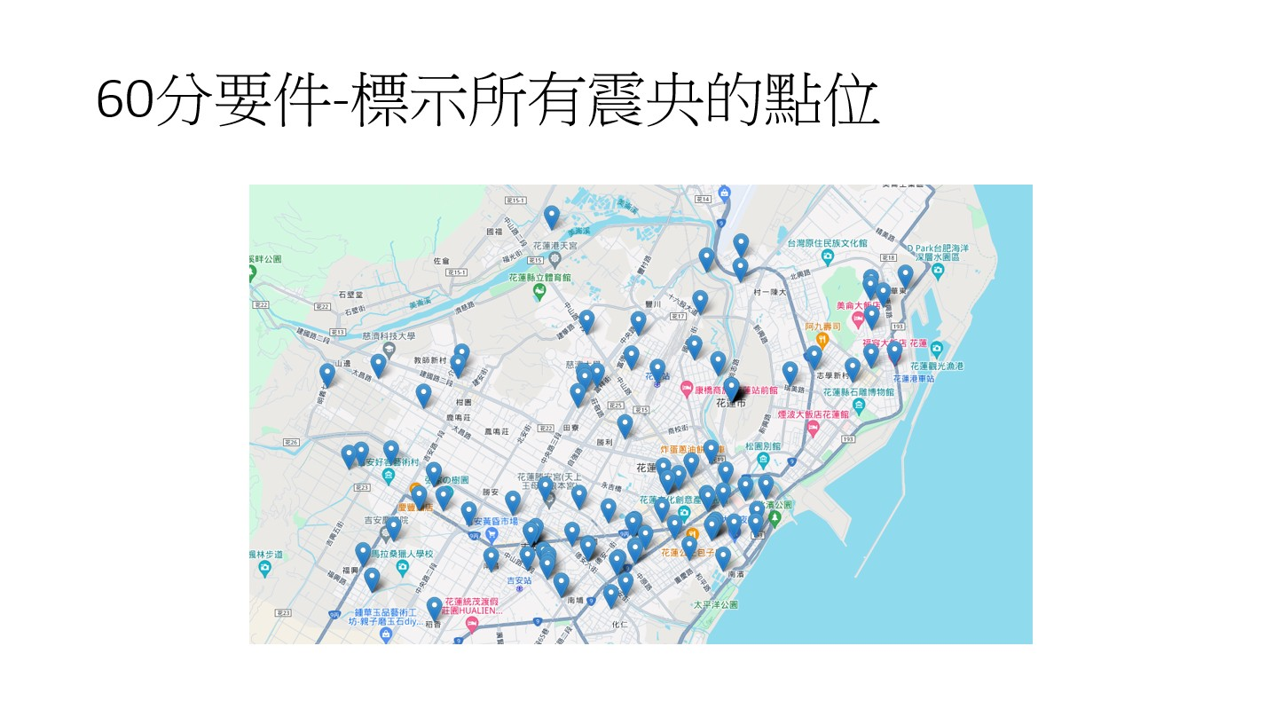
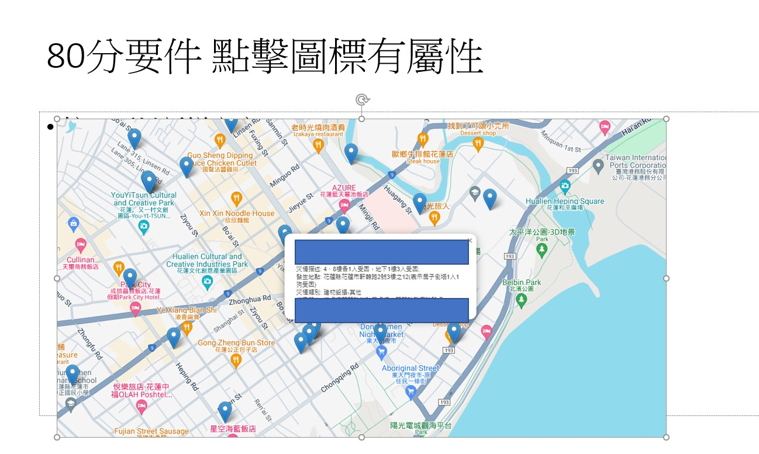
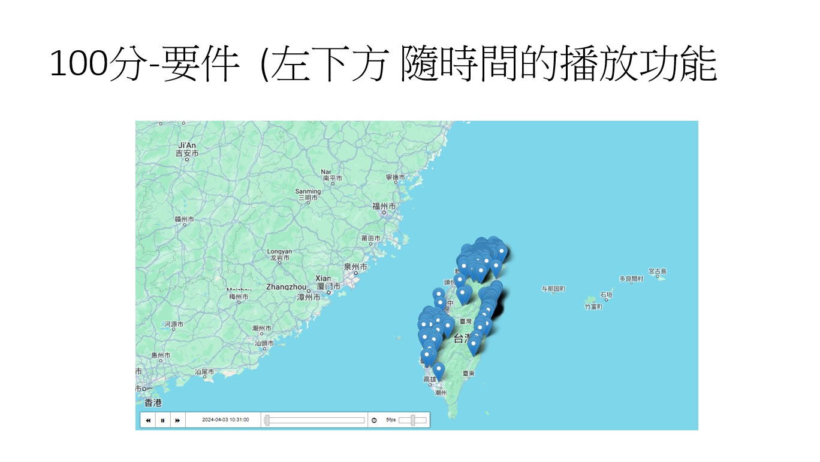
參考圖示

